Slide 1

KALİTE YÖNETİM SÜRECİ
Şule AYDIN
Kalite Koord. Yrd.

Slide 2
Toplantı Gündemi
Kalite Kavramı
Yönergeler
Birim İç Değerlendirme
Program Özdeğerlendirme ve Akran Değerlendirme
Kurum Göstergeleri
Kalite Bilgi Portalı

Slide 3
Kalite Yönetim Süreci
Bir yükseköğretim kurumunun veya programının iç ve dış kalite standartları ile uyumlu kalite ve performans süreçlerini tam olarak yerine getirdiğine dair güvence sağlayabilmek için yapılan tüm planlı ve sistemli işlemler.

Slide 4
PUKÖ DÖNGÜSÜ
PLANLA
UYGULA
Ö
P
K
U
ÖNLEM AL
KONTROL
ET

Slide 5
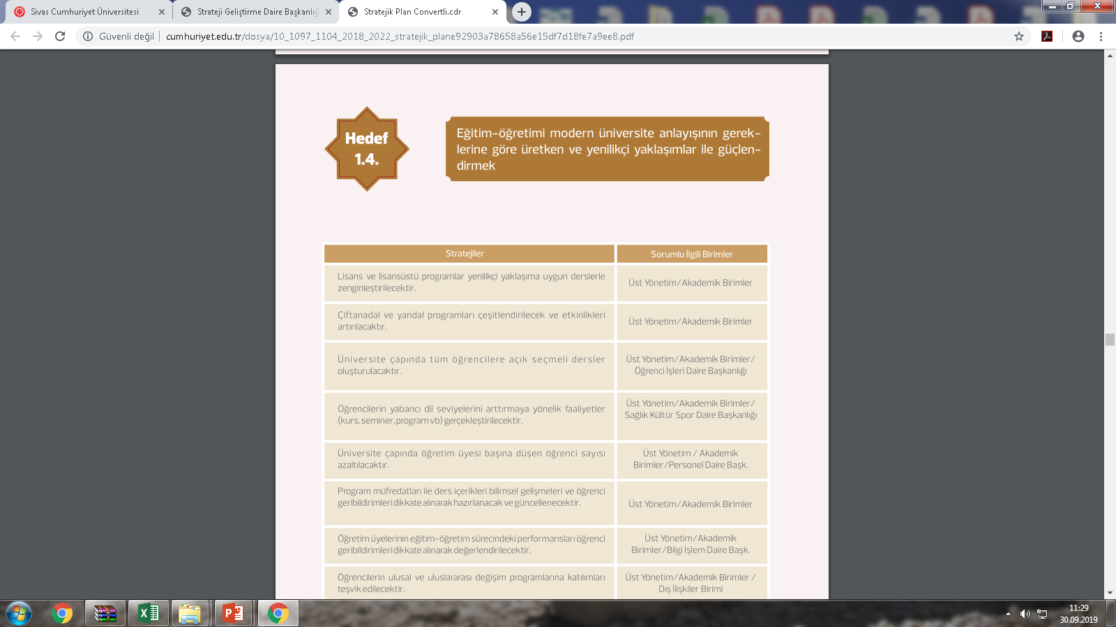

Slide 6
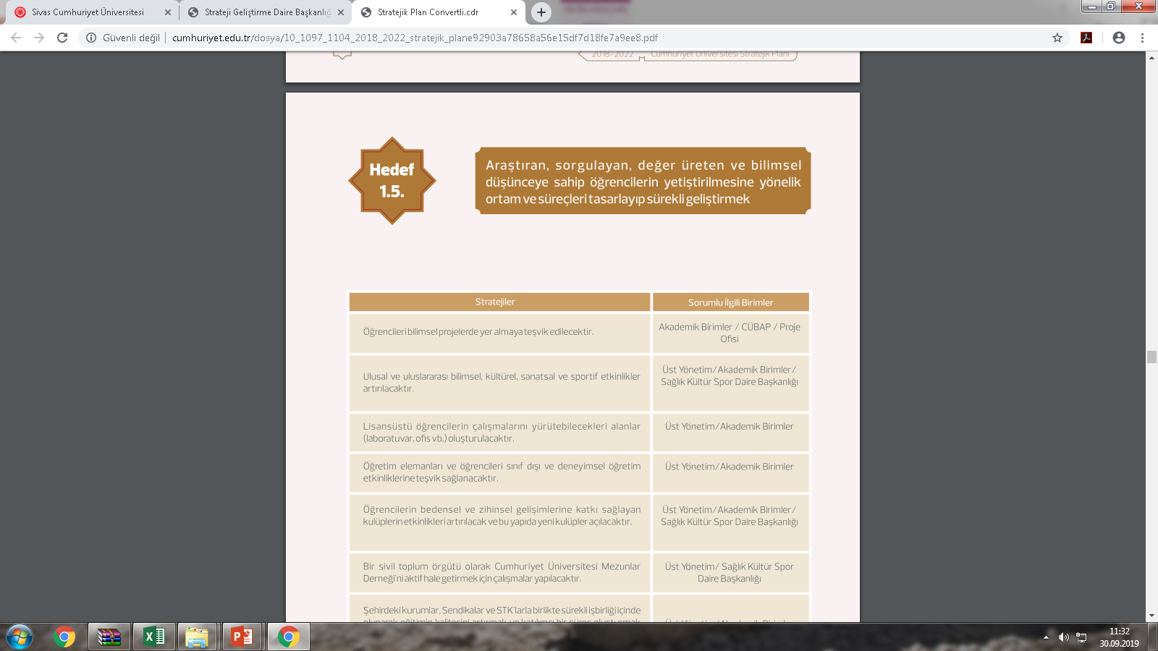

Slide 7
Eğitim öğretim süreçlerinde PUKÖ döngüsünü sağlamak için,
Stratejik Yönetim kapsamında yıllık performans izlemeleri ve değerlendirme toplantıları,
Birim İç Değerlendirme Raporları
Üniversite Bilgi Sistemi ve Raporları
Öğrenci ve Çalışan Memnuniyet Anketleri
…

Slide 8
Araştırma-geliştirme süreçlerinde PUKÖ döngüsünü sağlamak için;
TÜBİTAK proje sayısı,
Düzenlenen ulusal bilimsel etkinlik sayısı,
Girişimcilik yarışmalarına katılan proje sayısı,
Girişimcilik konusunda verilen danışmanlık sayısı,
Bilimsel yayın sayısı,
URAP sıralaması,
CÜBAP proje sayısı,
Stratejik Yönetim kapsamında yıllık performans izlemeleri ve değerlendirme toplantıları,
Birim İç Değerlendirme Raporları
…

Slide 9
Toplumsal katkı süreçlerinde PUKÖ döngüsünü sağlamak amacıyla;
Stratejik Yönetim kapsamında yıllık performans izlemeleri ve değerlendirme toplantıları,
Şehir tanıtım çalışmaları,
Yerel kuruluşlarla yapılan protokol sayıları,
Öğrenci toplulukları faaliyet raporları,
Danışmanlık hizmetinden yararlanan kuruluş sayıları
…

Slide 10
Yönetsel/idari süreçlerde PUKÖ döngüsünü sağlamak amacıyla
Stratejik Planlar,
Kurum İç Değerlendirme Raporları,
Birim İç Değerlendirme Raporları
İdare Faaliyet Raporları,
İç Kontrol Eylem Planları,
...

Slide 11
YÖNERGELER

Slide 12
Mevzuat
Kalite Komisyonu ve Kalite Koordinatörlüğü Yönergesi (28.08.2019)
Birim Kalite Komisyonları ve Birim İç Değerlendirme Yönergesi (28.08.2019)

Slide 13
Birim İç Değerlendirme Raporu (BİDR) : Kalite Güvence Sistemi, Eğitim Öğretim, Araştırma-Geliştirme, Yönetim Sistemi bölümlerinden oluşan ve Yükseköğretim Kalite Kurulunun internet sayfasında verilen Kurum İç Değerlendirme Raporu formatına uygun olarak birim tarafından hazırlanan raporu,

Slide 14
Birim Kalite Komisyonunun Görevleri
Birim Kalite Komisyonları, hazırlayacakları “Birim İç Değerlendirme Raporlarını” her yıl Ocak-Şubat ayları içerisinde tamamlar ve Kalite Koordinatörlüğü aracılığıyla Üniversite Kalite Komisyonuna gönderir.

Slide 15
Kalite Komisyonu birim iç değerlendirme raporlarını alt komisyonlarla yapacağı çalışmalar sonucunda değerlendirerek Senato’ya sunar. Senato onayından geçirilen «Kurum İç Değerlendirme Raporu» Kalite Koordinatörü tarafından otomasyon sistemi üzerinden Yükseköğretim Kalite Kurulu’na gönderilir.

Slide 16
İç Değerlendirme Raporu İçeriği
Kurumsal Bilgiler
Kalite Güvence Sistemi
Eğitim Öğretim
Araştırma Geliştirme
Yönetim Sistemi

Slide 17
Kalite Güvence Sistemi
Stratejik planı gerçekleştirme düzeyi,
Kalite kültürünün kurum içinde benimsenmesi ve yaygınlaştırılmasına yönelik uygulamalar,
Kurumsal hafıza, aidiyet ve kurum kültürünün korunmasına ilişkin uygulama örnekleri,

Slide 18
Kalite Güvence Sistemi
Tanımlı iç ve dış paydaş listesi,
Paydaşların şikayet/öneri/memnuniyetlerini iletebilmeleri için oluşturulmuş mekanizmalar,
Birim çalışmaları hakkında iç ve dış paydaşların görüşleri ile bu görüşler doğrultusunda yapılan iyileştirmeler,

Slide 19
Kalite Güvence Sistemi
Tüm süreçlerde PUKÖ çevrimlerinin nasıl kapatıldığına ilişkin izlenen yöntem ve uygulama örnekleri,
Mezun izleme sistemi,

Slide 20
EĞİTİM ÖĞRETİM
Birimin eğitim-öğretim politikasını ve stratejik amaçlarını uyguladığına dair uygulamalar/kanıtlar,
Paydaş katılımıyla ve görüşlerinden hareketle geliştirilen programlar,
Paydaş katılımıyla ve görüşlerinden hareketle programlarda yapılan iyileştirmeler,

Slide 21
EĞİTİM ÖĞRETİM
Programların yıllık öz değerlendirmelerinden hareketle yapılan iyileştirmeler,
Yapılan iyileştirmeler ve değişiklikler konusunda tüm paydaşların bilgilendirildiği uygulamalar,
Akreditasyon çalışmalarının teşvik edildiğine ilişkin dair uygulamalar,

Slide 22
EĞİTİM ÖĞRETİM
Öğrenci merkezli eğitim uygulamaları,
Öğrenci geri bildirimlerini içeren anketler,
Öğretim elemanlarının öğrenci merkezli eğitim konusundaki yetkinliği (öğrenme-öğretme ve ölçme değerlendirme yöntemleri),

Slide 23
EĞİTİM ÖĞRETİM
«Eğiticilerin Eğitimi» program içeriğinde öğrenci merkezli öğrenme-öğretme yaklaşımına ilişkin uygulamalar,
Öğrenci iş yükü kredisinin mesleki uygulamalar, değişim programları, staj ve projeler gibi uygulamalarda kullanıldığını gösteren kanıtlar,

Slide 24
EĞİTİM ÖĞRETİM
Özel yaklaşım gerektiren öğrencilerle ilgili uygulamalar (yabancı uyruklu öğrenci, engelsiz üniversite uygulamaları vb.),
Öğrenci Topluluklarının yıl içerisindeki faaliyetlerinin değerlendirilmesi ,
Yıl içerisinde öğrencilere yönelik yıllık sportif, kültürel, sosyal faaliyetlerin listesi (türü, konusu, katılımcı sayısı vb. bilgilerle),
Öğrencilere sunulan hizmetlerle ilgili öğrenci geri bildirim araçları (anketler söyleşiler vb.) sonuçları,

Slide 25
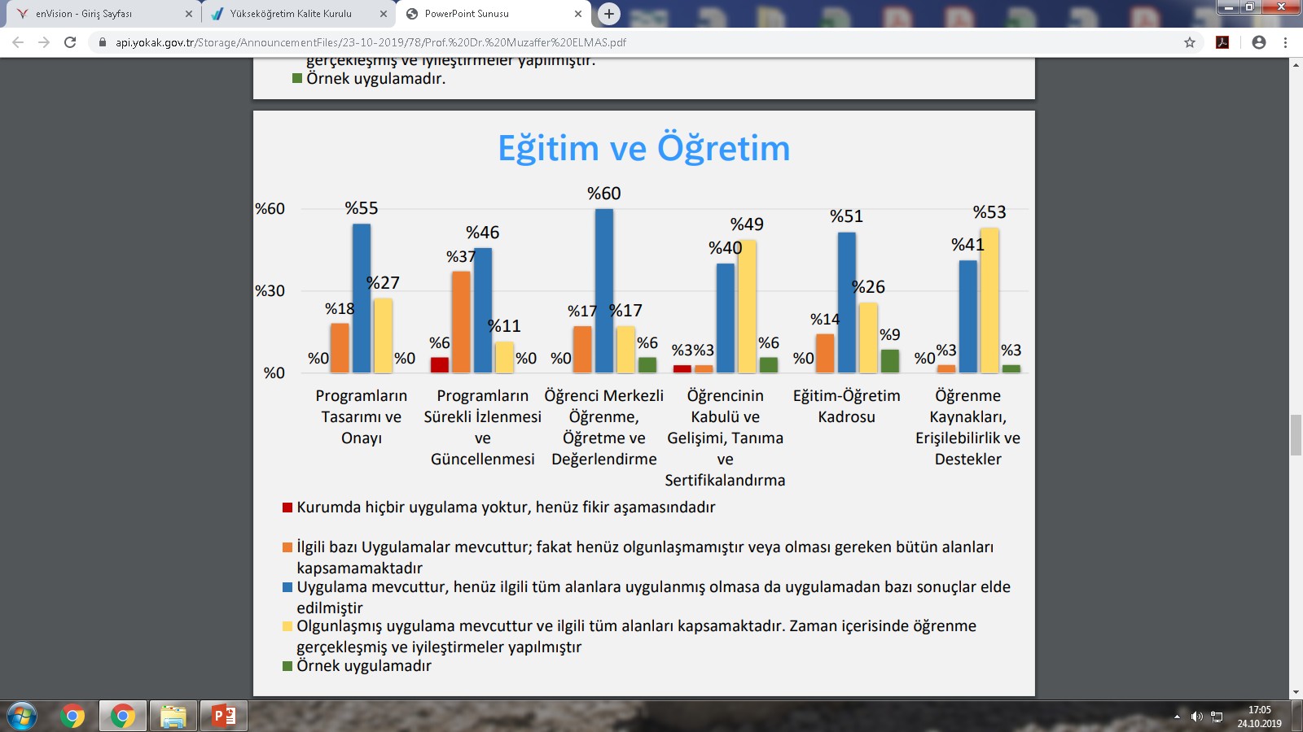

Slide 26
ARAŞTIRMA GELİŞTİRME
Birimin araştırma-geliştirme politikasını ve stratejik amaçlarını uyguladığına dair uygulamalar/kanıtlar,
Lisans ve lisansüstü eğitim-öğretim faaliyetlerinde araştırma politikasının uygulandığına dair kanıtlar,
Toplumsal katkı süreçlerinde iyileştirme çalışmalarının sonuçlarını gösteren veriler (ör. demografik veriler, işgücü piyasası),
Öğrencilerin araştırma faaliyetlerine aktif katılımını gösteren kanıtlar,

Slide 27
ARAŞTIRMA GELİŞTİRME
Araştırma-Geliştirme altyapısı (laboratuvarlar, merkezler vb.) bilgileri,
Araştırma-Geliştirme bütçesi (gelirleri, dış kaynakları, öncelik alanlarına göre dağılımı, birimlere göre dağılımı),
Araştırma-Geliştirmede kurumsal yetkinlik alanları (sahip olunan uzmanlıklar, proje alanları, patent alanları, vb.),
Araştırma-Geliştirmede paydaşlarla yapılan işbirlikleri (fuar, kariyer günleri, projeler vb.),

Slide 28
ARAŞTIRMA GELİŞTİRME
Birimlerin araştırma-geliştirme süreçleri ile ilgili yıllık iç değerlendirme raporu,
Merkezlerin ve laboratuvarların araştırma-geliştirme faaliyetleri yıllık iç değerlendirme raporu,
Araştırma-Geliştirme faaliyetleri ve projelerle ilgili paydaş geri bildirimlerini almak için kullanılan mekanizmaların (belge, doküman, anket, form vb.) listesi ve örnekleri,

Slide 29
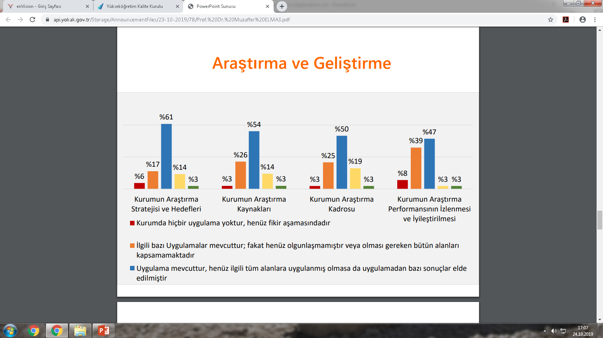

Slide 30
YÖNETİM SİSTEMİ
Birimin yönetim ve idari alanlarla ilgili politikası ve stratejik hedefleri,
Yönetsel ve idari yapılanma şeması,
İç kontrol eylem planının izlenmesi ve yönetimi,

Slide 31
YÖNETİM SİSTEMİ
İnsan kaynakları politikası ve hedefleri,
Mali kaynakların yönetimi,
Taşınır/taşınmaz kaynakların yönetimine dair tanımlı süreçler (envanter vb. çalışmalar, yönergeler),
Süreç yönetimi (süreç tanımları ve akışları),

Slide 32
YÖNETİM SİSTEMİ
İdari personelin mevcut yeterliklerinin beklenen görevlere uyumunun sağlanması ve gelişimine yönelik hizmet içi eğitim uygulamaları (eğitim programının kapsamı, veriliş yöntemi, katılım bilgileri vb.)
Yönetsel ve operasyonel faaliyetlere ilişkin periyodik analiz raporları
BYS analiz sonuçlarının iyileştirme çalışmalarında kullanımına ilişkin örnekler

Slide 33
YÖNETİM SİSTEMİ
Birimin kamuoyu ile paylaştığı bilgiler ve paylaşım kanalları (üniversite bültenleri, web sayfası vb.),
Yöneticilerin (dekanlar, enstitü müdürleri, Yüksekokul/MYO müdürleri) periyodik olarak düzenlediği değerlendirme toplantıları, basılı yayınlar vb.
Paydaş görüşlerinin yönetsel fonksiyonlara yansıdığına dair kanıtlar

Slide 34
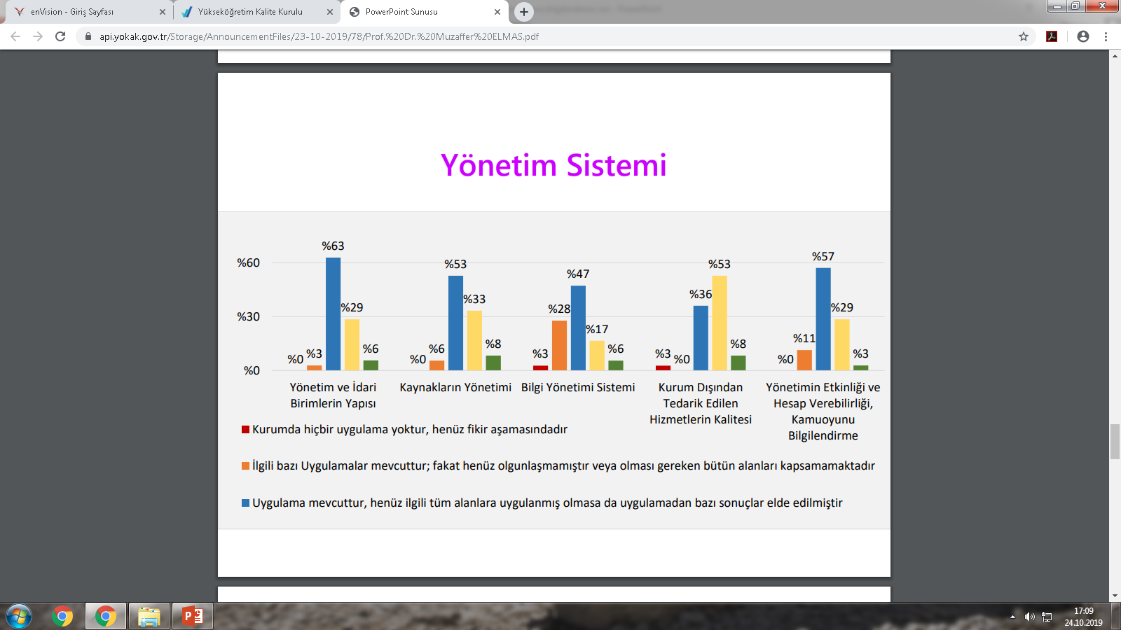

Slide 35
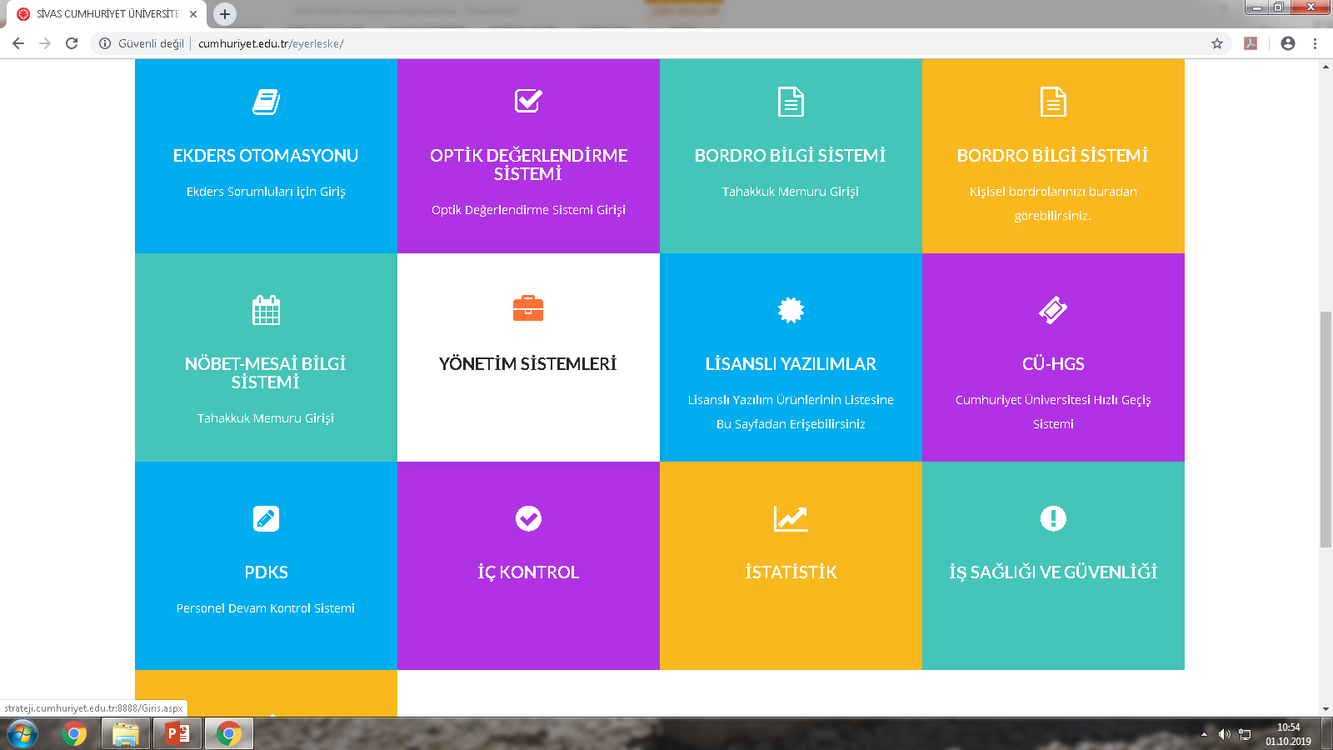
YÖNETİM SİSTEMLERİ

Slide 36
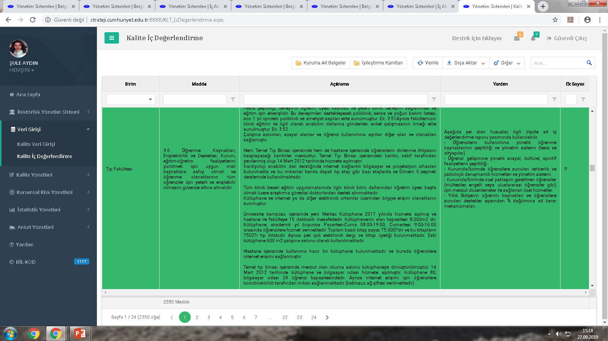
Birim İç Değerlendirme Sistemi

Slide 37
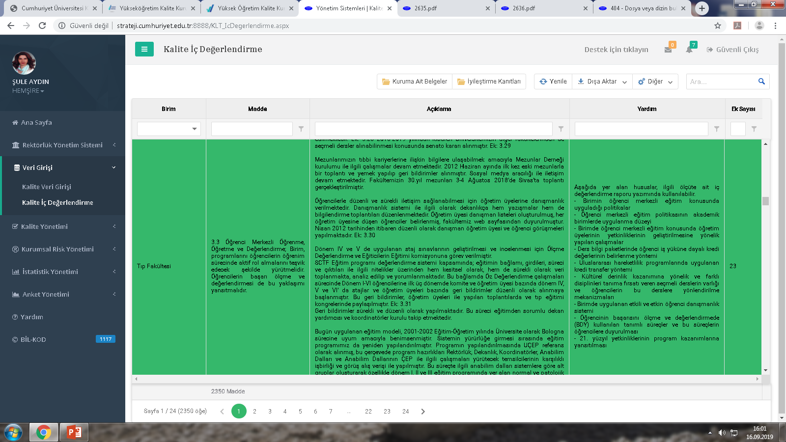

Slide 38
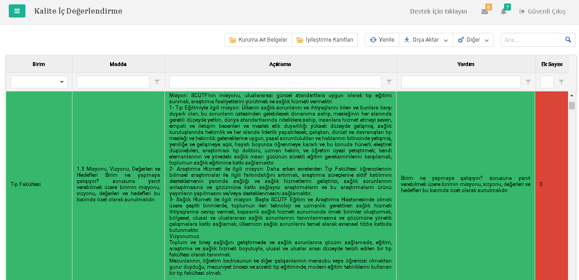

Slide 39
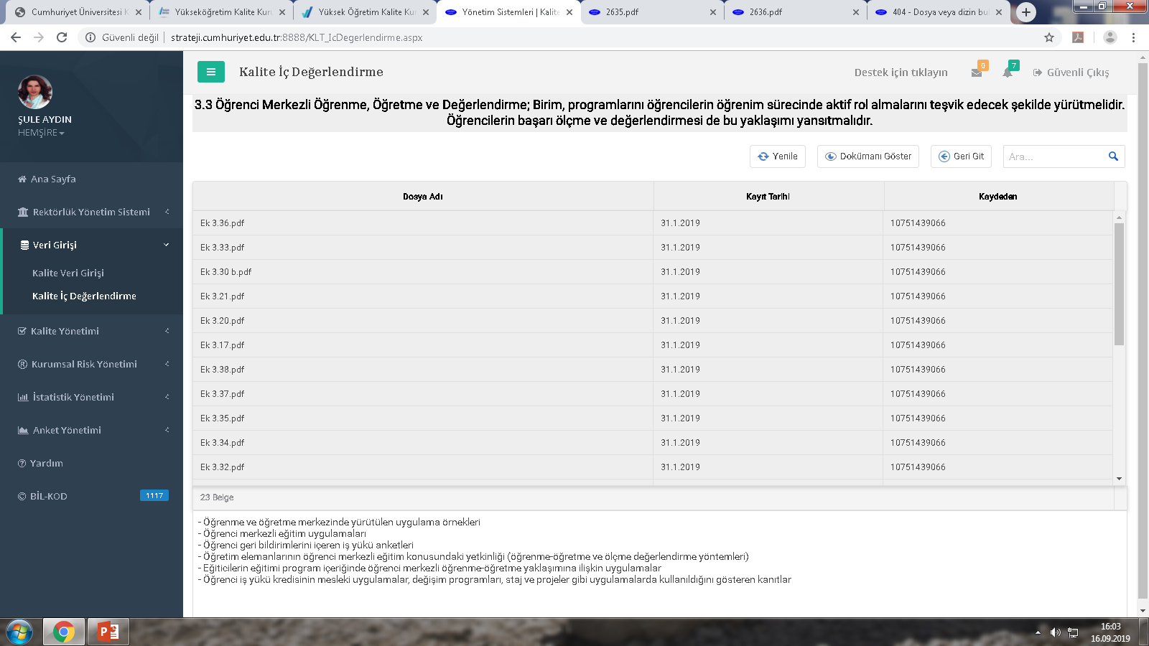

Slide 40
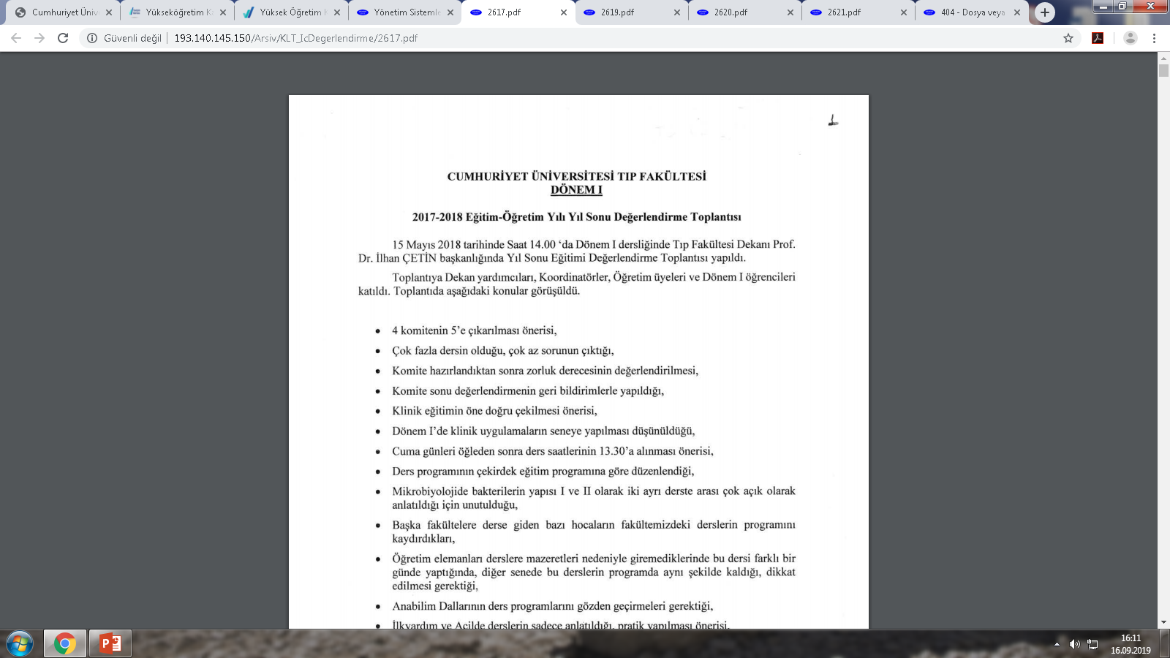

Slide 41


Slide 42
GÖSTERGELER

Slide 43
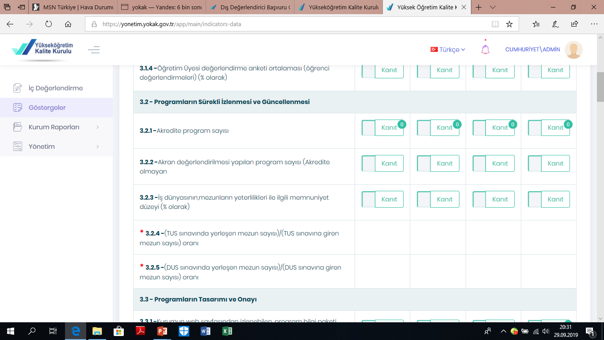
Göstergeler

Slide 44
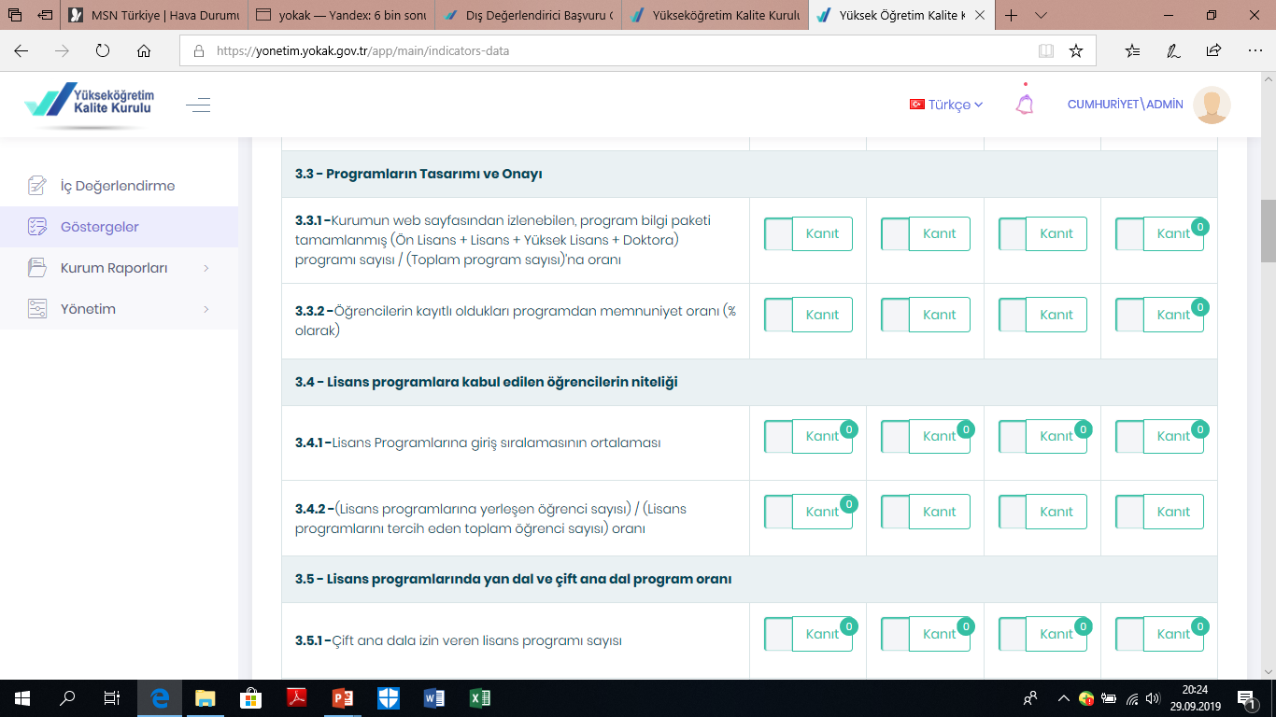
Göstergeler

Slide 45
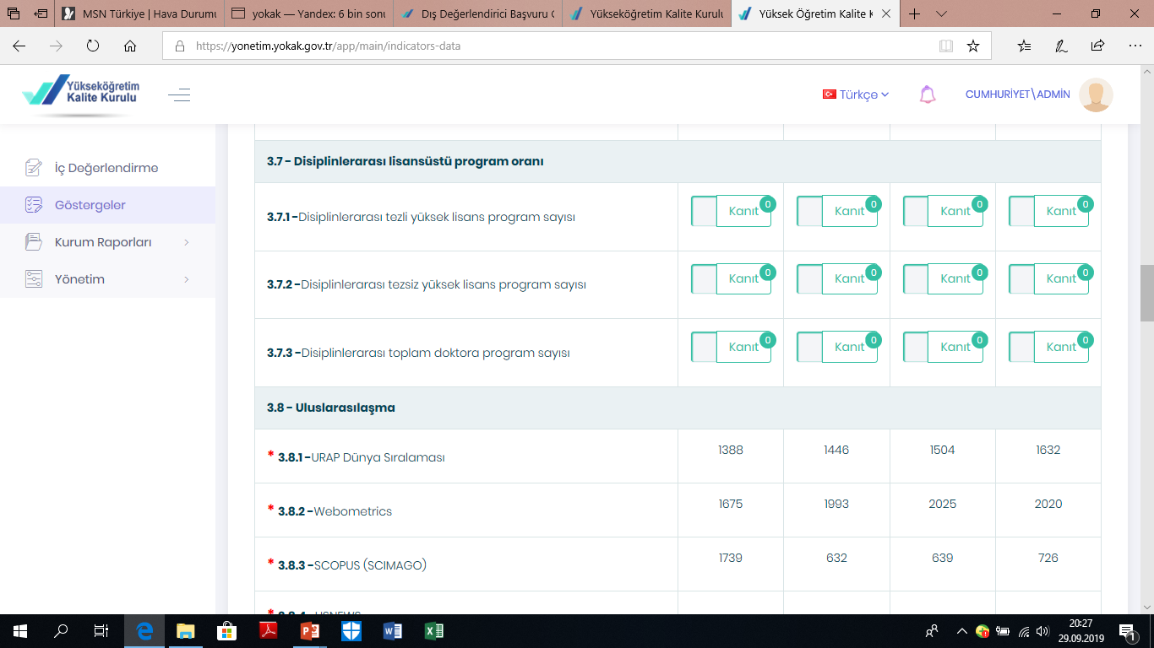
Göstergeler

Slide 46
PROGRAM ÖZDEĞERLENDİRME
ve
AKRAN DEĞERLENDİRME

Slide 47
Pilot uygulama için bazı yükseköğretim kurumları seçilmiş durumda
(Sivas Cumhuriyet Üniversitesi, Ankara Üniversitesi, Ankara Yıldırım Beyazıt Üniversitesi, Akdeniz Üniversitesi, Artvin Çoruh Üniversitesi, Başkent Üniversitesi, Beykent Üniversitesi, Bolu Üniversitesi, Giresun Üniversitesi, Kocaeli Üniversitesi, Marmara Üniversitesi, Medipol Üniversitesi, Selçuk Üniversitesi, Uludağ Üniversitesi ve Yeditepe Üniversitesi)

Slide 48
Yüksek Öğretim Kalite Kurulu tarafından hazırlanmış olan yazılım
2 ay içinde tüm üniversitelerde kullanılabilecek
Kılavuz hazırlanmış durumda

Slide 49
Üniversiteler bu yazılım ile; programlarını çeşitli ölçütlerle izleyebilecek ve değerlendirmeler yapabilecekler.
Ayrıca programlarının yeterliliklerini, güçlü ve gelişmeye açık yönlerini görerek, program akreditasyon süreçleri hakkında deneyim kazanabilecekler.

Slide 50
Sistem kalite süreçlerini görünür hale getirecek ve bu görünürlük iyileşme çalışmalarına ivme kazandırabilecek,
Sisteme yüklenen verilerle kurumsal hafıza güçlendirilmiş olacaktır.

Slide 51
Geliştirilen yazılımın en önemli özelliği; kurumların ön lisans, lisans, yüksek lisans ve doktora programlarının öz değerlendirme ve dış değerlendirmelerini web tabanlı olarak yapmalarına imkân sağlamasıdır.

Slide 52
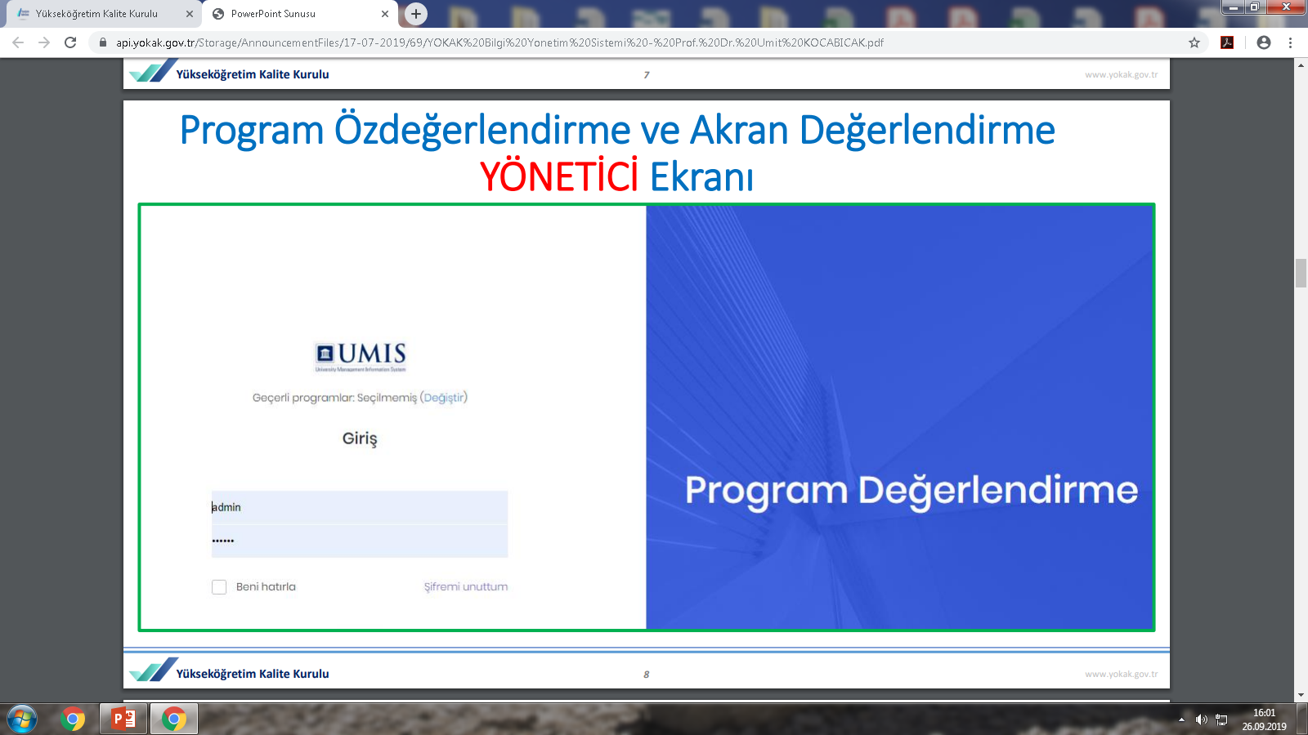
YÖK KALİTE KURULU tarafından hazırlanan yazılım
Yükseköğretim Kalite Kurulu

Slide 53
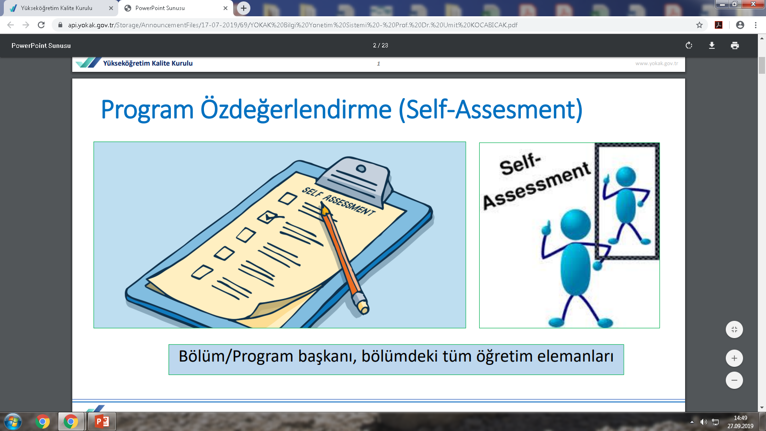
Yükseköğretim Kalite Kurulu

Slide 54
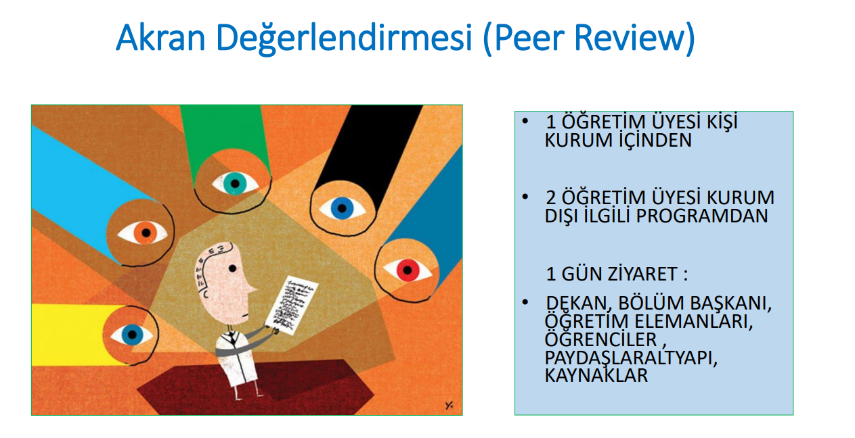
Yükseköğretim Kalite Kurulu

Slide 55
Öz Değerlendirme ve Akran Değerlendirme
Programa ait sayısal bilgiler
Öğrenciler; kabul, gelişim, tanınma, danışmanlık, geçişler, önceki öğrenmeler, mezunlar
Program eğitim amaçları,
İç ve dış paydaş katılımı
Program çıktıları (eğitim amaçlarına uygun bilgi, beceri ve yetkinliklerini kapsamalı ve program
ve öğrenci bazında ölçülebilmeli)
Sürekli iyileştirme (ölçme ve değerlendirmeden elde edilen sonuçların sürekli iyileştirmede
kullanılması)
Eğitim planı (eğitim amaçlarını ve program çıktılarını desteklemeli),
Öğretim kadrosu,
Altyapı
Kurum desteği ve parasal kaynaklar
Organizasyon ve karar alma süreçleri

Slide 56
Öğrenciler
Programın kazandırmayı hedeflediği çıktılara, öngörülen sürede sahip olma durumu,
Öğrencileri ders ve kariyer planlaması konularında yönlendirecek danışmanlık hizmetleri,
Birim veya program tarafından başka kurumlarla yapılacak anlaşmalar, kurulacak ortaklıklar ile öğrenci hareketliliğini teşvik edecek uygulamalar,

Slide 57
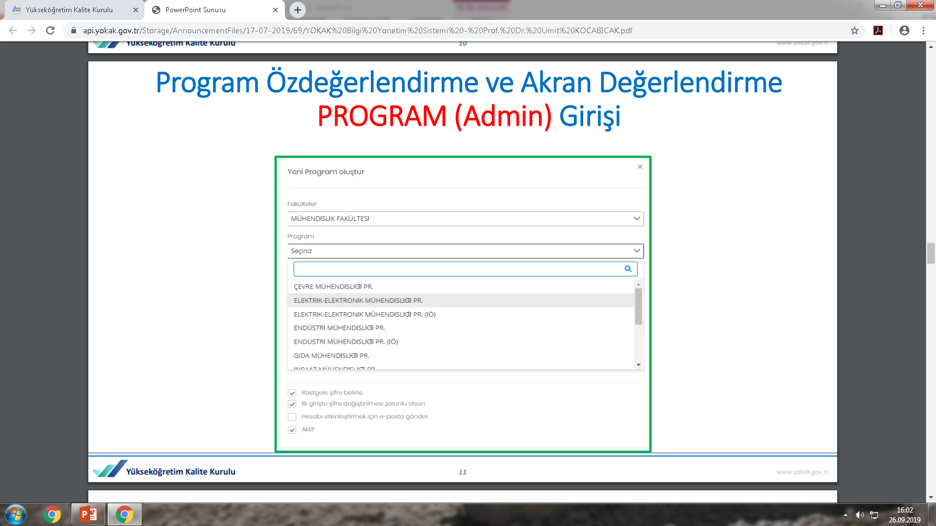

Slide 58
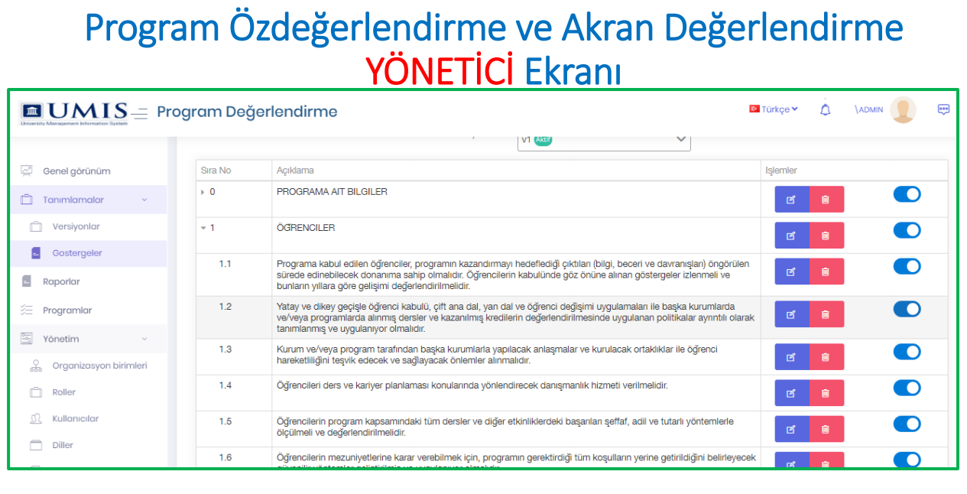

Slide 59
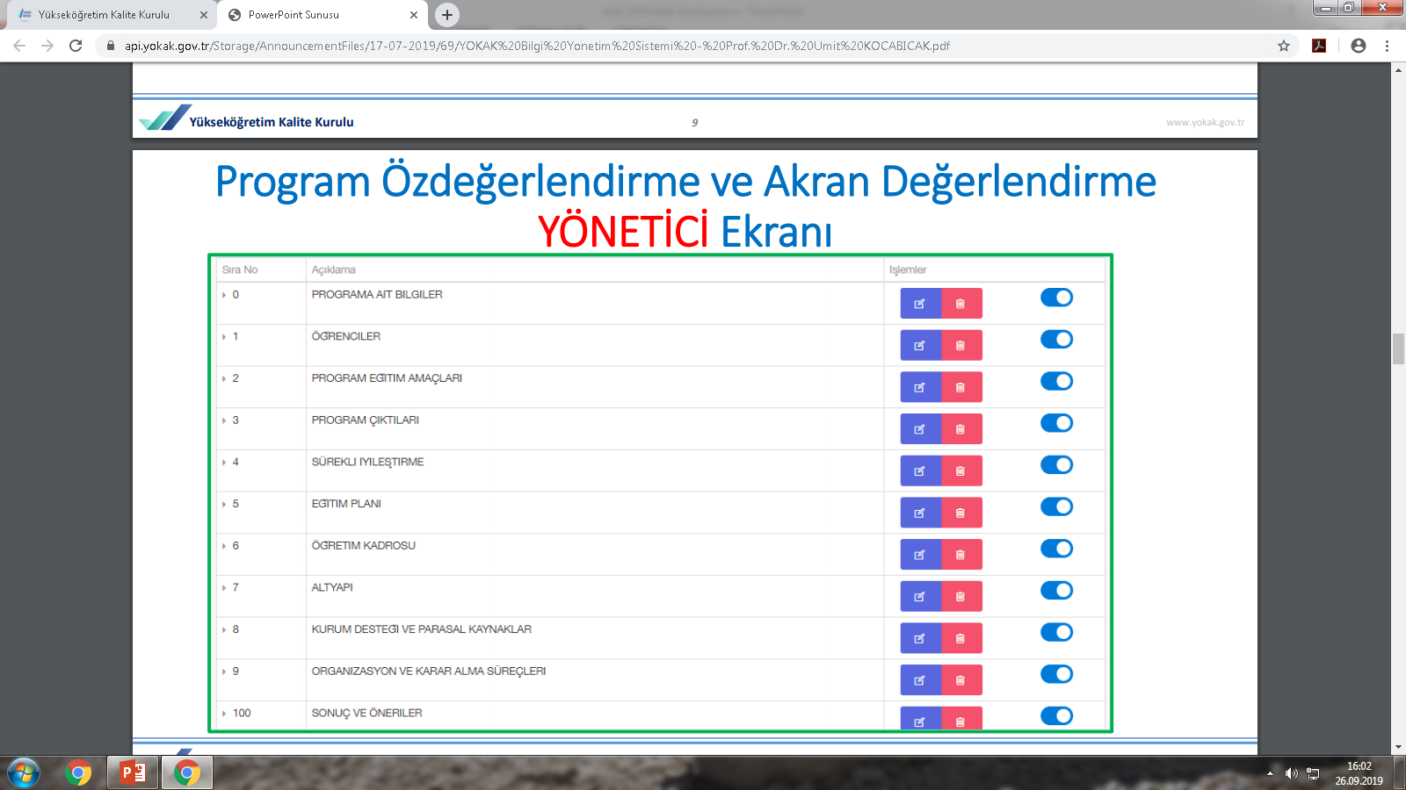

Slide 60
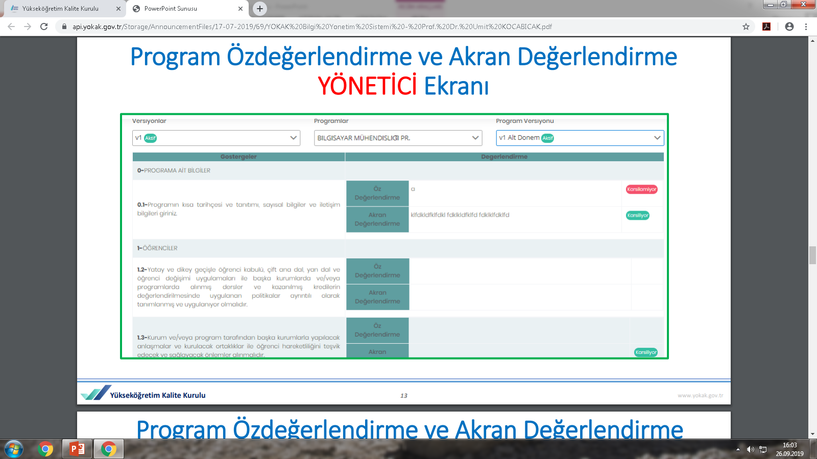

Slide 61
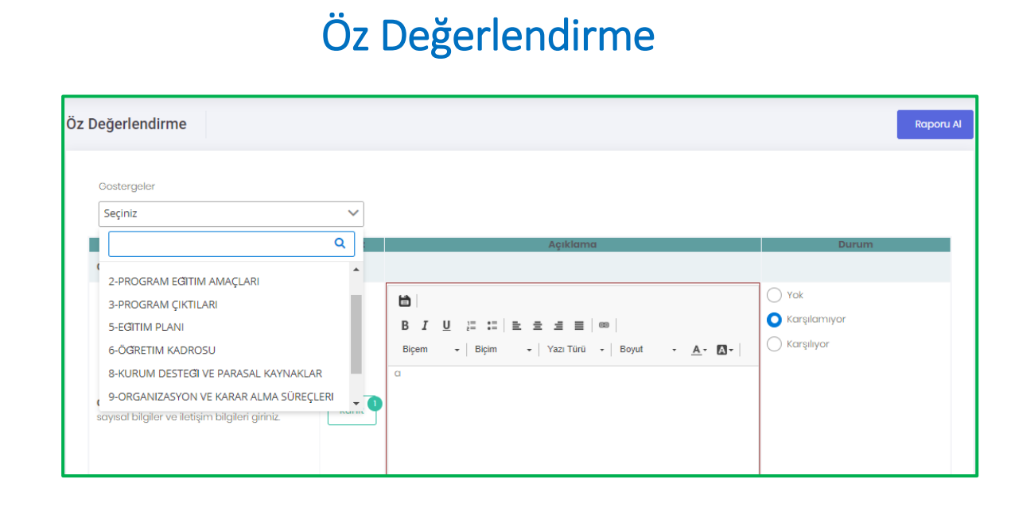

Slide 62
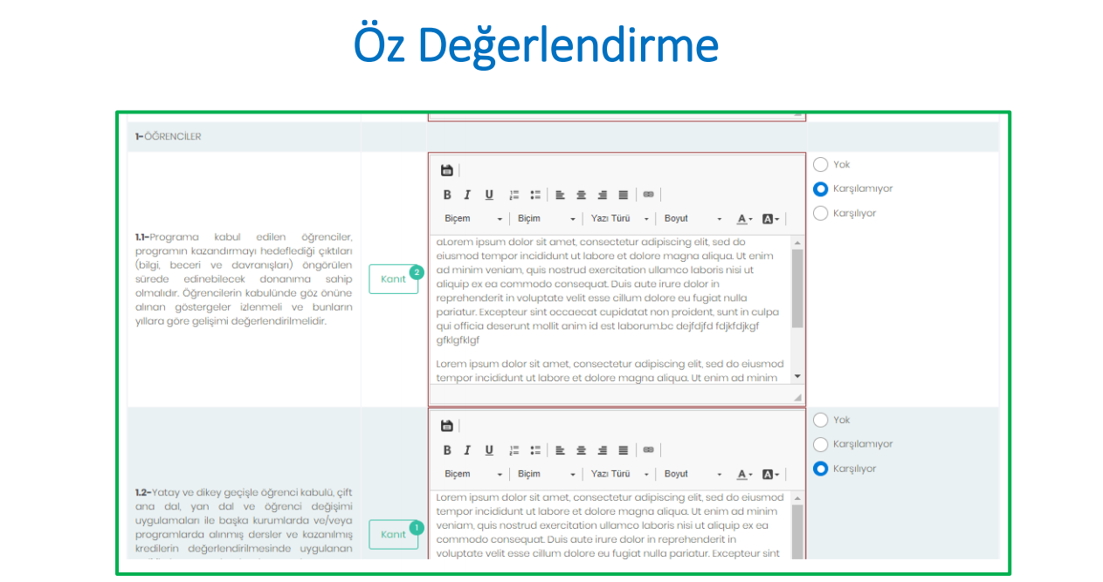

Slide 63
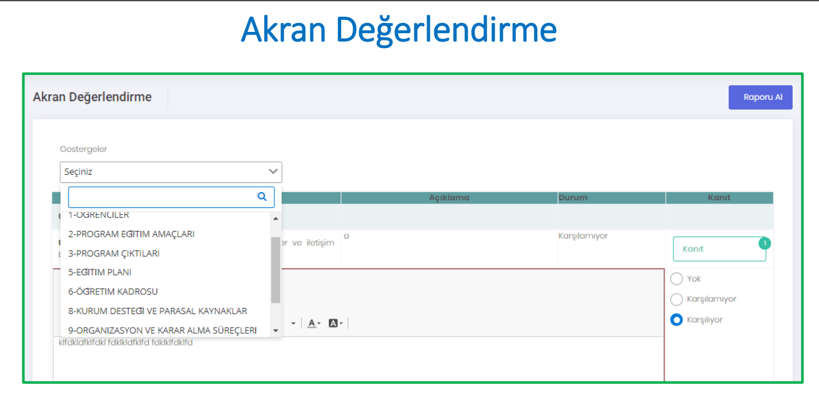

Slide 64
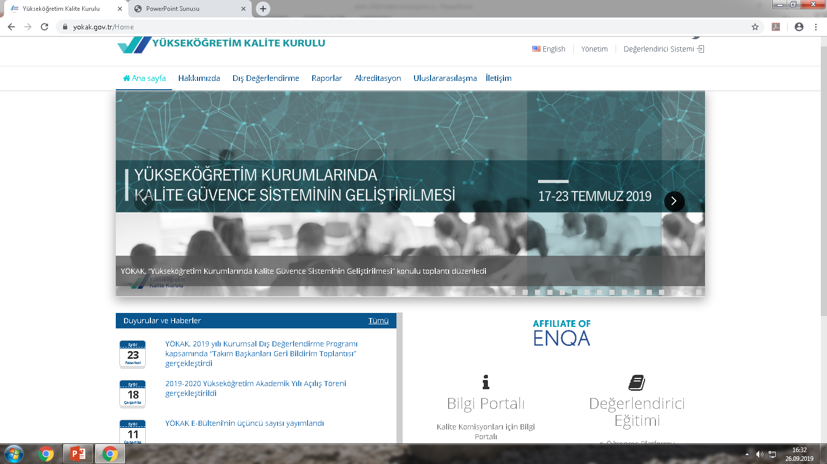

Slide 65
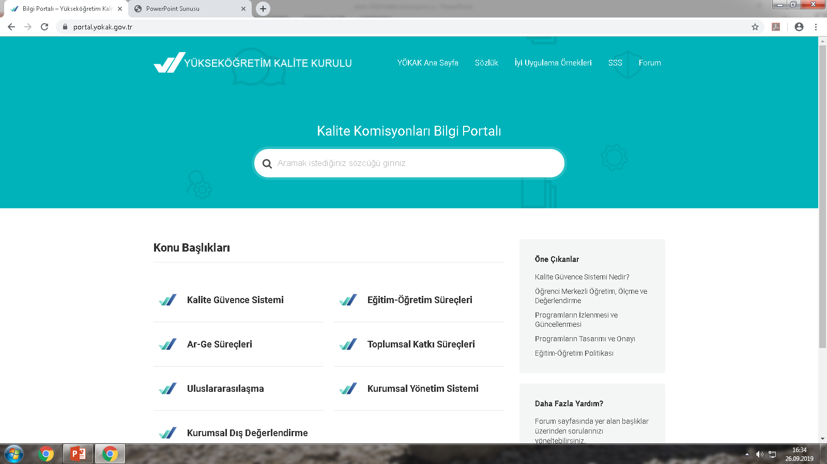

Slide 66
TEŞEKKÜR EDERİZ
kalite@cumhuriyet.edu.tr
İç Hat: 2042

